Slide 1

Word 365
Lerne die Elemente der Benutzeroberfläche von Word kennen!

Slide 2
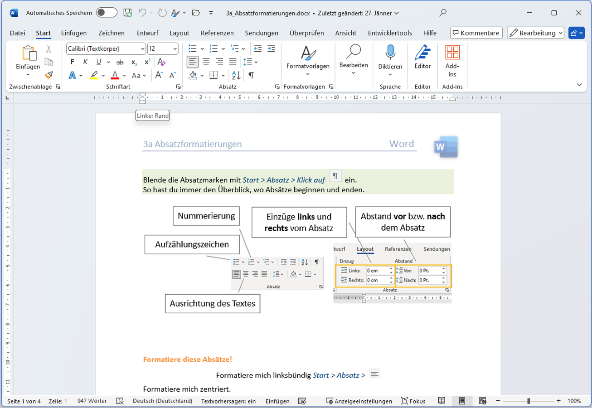
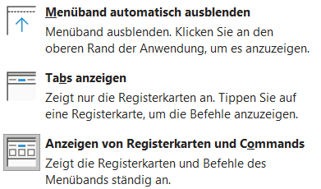
Menüband mit offener Registerkarte Start
Leiste für den Schnellzugriff
Registerkarte Zeichnen
Titelleiste mit Namen der Worddatei
Hilfefunktion
Fenster minimieren
Fenster maximieren
Fenster schließen
Gruppe Absatz
Menüband Anzeigeoptionen
Kopfzeile im Dokument
Lineal
offenes Worddokument
Rechtschreibung
Sprache für die Korrekturhilfen
Einfüge- bzw. Überschreibmodus
Anzeigeeinstellungen
Layout
Zoom

Slide 3
Menüband mit offener Registerkarte Start
Leiste für den Schnellzugriff
Registerkarte Zeichnen
Titelleiste mit Namen der Worddatei
Hilfefunktion
Gruppe Absatz
Fenster minimieren
Ordne die Elemente der Benutzerober-
fläche von Word zu!
Kopfzeile im Dokument
Menüband Anzeigeoptionen
Fenster maximieren
Fenster schließen
offenes Worddokument
Lineal
Rechtschreibung
Sprache für die Korrekturhilfen
Einfüge- bzw. Überschreibmodus
Anzeigeeinstellungen
Layout
Zoom

